Slide 1
第三课
Token 是什么
港科大人工智能前沿系列课程——大模型基础通识
授课人：王若愚
2026/09/01

Slide 2
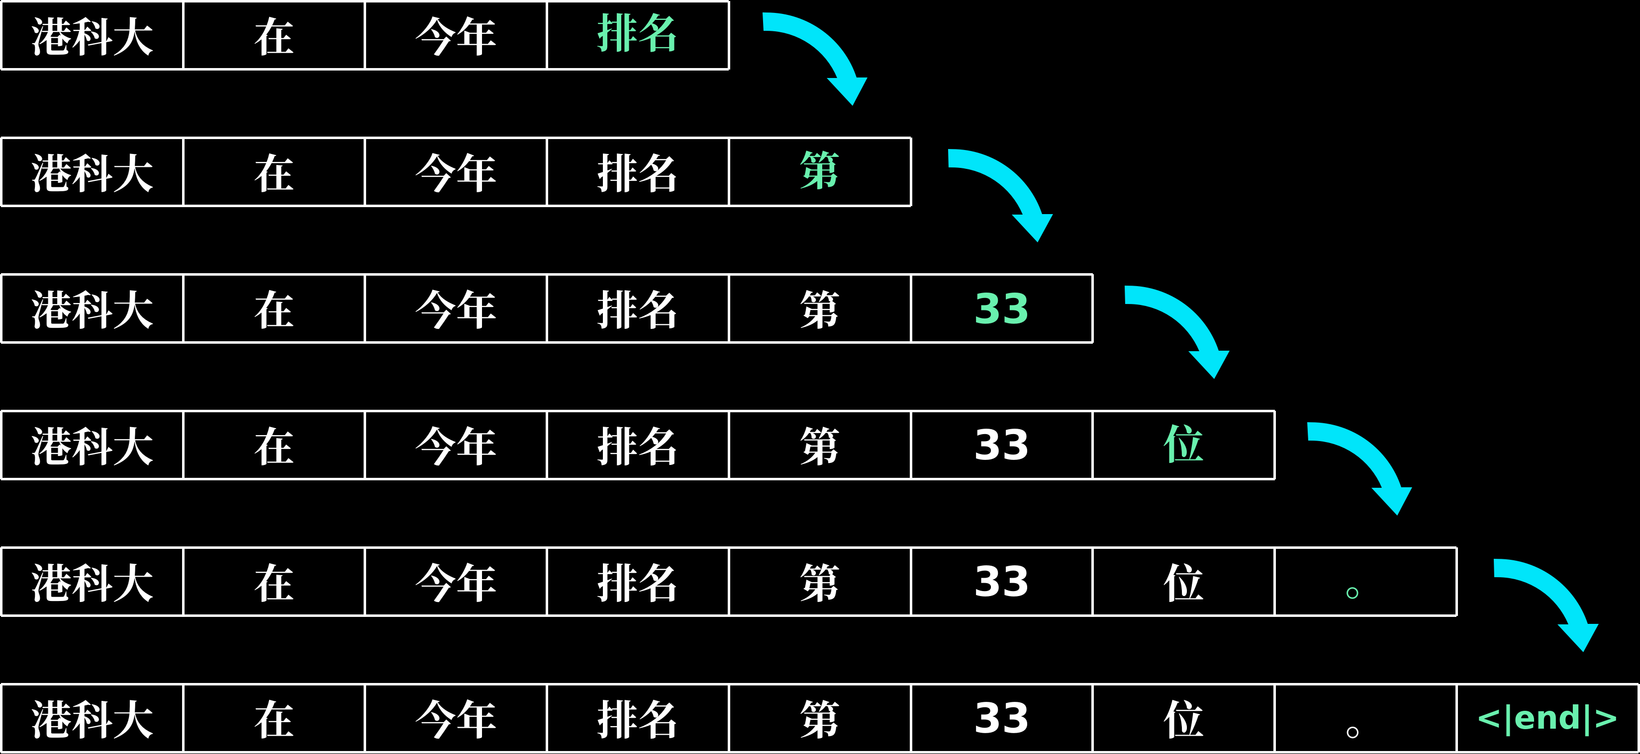
回顾
大模型的文本是通过自回归的方式循环生成的
函数视角：输出文本 = f (输入文本)
模型决定能力上限，驾驭层决定实际效果，人是责任的最终归属
Notes:
上节课在看到这个例子的时候，我相信有同学就会有这样的疑问：

Slide 3
为什么模型有时候生成一个字，
有时候却一次生成多个字？

Slide 4
课程路线图
大
模
型
产
品
模型
原理
01
AI产品定位和介绍
02
大模型的生成机制
03
Token、Embedding 和 RAG
04
Transformer、注意力、算力与缓存机制
05
大模型的训练、选型与评估
应用
与智
能体
06
提示词与提示词工程
07
大模型的思维提示、智能体与工具
08
智能体记忆、技能与案例

Slide 5
文本处理的最小单元：词元
为了计算方便，模型把原始句子切分成单词、子词或字符片段，这些
片段表示语义上不可拆分的概念和状态，是组成文本的最小单元，英语
中叫做“token”，中文译为“词元”
Token 划分的核心标准是“频率与效率的平衡”：常用词（如“apple”）保留为完整单元，生僻词或复合词则按统计规律拆分为更常见的子词片段（如“playing”拆成“play”和“ing”），而极罕见的字符则降级为单个字母，以此在固定词表大小下最大化覆盖率和语义完整性。
还要解决语言中的歧义：南京市长江大桥；我要炒鸡蛋
Notes:
首先，大家要明白：
模型输出不是按照文本的符号输出的，而是按照意思输出的，每次输出的是语义的一个最小单元

Slide 6
不同分词器对词元的切分方式不同
例 1：
  港科大 / 在 / 今年 / 排名 / 第 / 33 / 位 / 。
例 2：
  我 / 对 / 氧化还原反应 / 和 / 离子反应 / 总是 / 搞混 / 。
  我 / 对 / 氧化 / 还原 / 反应 / 和 / 离子 / 反应 / 总是 / 搞混 / 。
例 3：
  2 / H₂O / → / 2 / H₂ / ↑ / + / O₂ / ↑
  2 / H / ₂ / O / → / 2 / H / ₂ / ↑ / + / O / ₂ / ↑
Notes:
每个符号或一个化学式也会被划分为一个 token, 这也解释了为什么大模型不仅能够读懂文字，也能够读懂
从这几个例子中也可以看到，哪怕没有歧义的情况下，对词元的切分方案也不唯一，具体怎么切要看各个分词器的具体策略

Slide 7
词元的影响
长输入更慢、更贵，因为模型要处理更多 token
长文档不宜无脑整篇塞入，需要分段、摘要或检索
字母计数、精确字符统计、复杂格式对模型不友好，因为模型看到的是一个个 token，不是人眼中的字符表格
  模型现在支持的比较好的文本格式：JSON, Markdown
新词、罕见词或拼写错误会被强制“肢解”，导致语义失真
数字与代码本身切分方法混乱，导致数学逻辑很难做好
Notes:
了解了 token 的切分原理大家就可以明白：在相同的模型下，为什么有的输入处理更慢
一方面：输入、输出更长
另一方面：即使两段输入占用相同的存储空间，比如都是 1KB, 也可能因为内容的不同导致实际的 token 数量不同。比如：一份是普通的新闻文章，可能只有两三百 token，另一份是写了很多符号的数学证明过程，这里可能就有四五百 token 了
现在的模型也在持续进化，可以使用特定的支持比较好的格式，比如 JSON, markdown
所以大家有时候会听到 OpenAI / Anthropic 这些公司在宣传自己的模型有多么厉害的时候，经常会说它能解决什么样的数学问题。
前一段时间，这两家公司的最新旗舰模型还宣称证明了费马大定理和NS问题
当然，这些数学问题本身有很高的知名度，也比较容易吸引公众的注意力，所以他们也乐于花精力去专门解决这些问题

Slide 8
多模态词元的划分
图片：
  通常会被缩放、切块或按区域编码，每一个切块作为一个 token
  图像 token 数量常和这些因素有关：
    图片分辨率和尺寸：更清晰、更大的图通常需要更多视觉 token；
    细节模式：只看大概内容和读取图中文字、复杂图表，消耗可能不同；
音频：
  通常会被切成时间片段或声学特征作为 token
视频：
  更复杂，因为同时包含了上述两种元素
Notes:
除了文本大模型以外，还有很多模型可以处理图片、音频、视频，这些模型的 token 是怎么划分的呢？
要注意，这些模型虽然也借用了 token 的概念，但是这些 token 所表达的含义未必是像文字的 token 一样对应某个我们直观可以理解的概念，它们更多只是形式上的相似而已

Slide 9
Transformer 这样的神经网络模型处理的是数字，
如何让他们可以处理文字符号呢？

Slide 10
词元的数字化：向量嵌入
向量嵌入
Embedding
文本
Token
Token 的数字表示
Transformer
数字化方式
  直接设置编号
    不包含语义信息，无法进行语义的计算
  嵌入语义空间
    语义空间：高维实数向量空间
    向量运算代表语义运算
    “嵌入”：空间的一部分表示特定含义，把词语“镶嵌”进这个固定的位置
国王 - 男人 + 女人 ≈ 女王
Notes:
一般有 1536 维
相近语义在向量空间中更接近，相反语义距离更远

Slide 11
嵌入模型的训练
原则：
  相近语义在向量空间中更接近
  相反语义在向量空间中距离更远
流程：
  给每个 token 一个随机向量数值
  让 embedding 模型阅读大量的文本，把在一段上下文内同时出现的 token 之间的距离调整得近一点；把没有同时出现的 token 之间的距离调整的远一点
  不断让大模型执行这个过程，直到 token 在空间中的相对位置基本不变

Slide 12
嵌入模型的训练
词语：白天，燥热，夜晚，寒冷
盛夏的白天总是伴随着令人窒息的燥热。
沙漠里的气候极其分明：白天燥热难耐，夜晚寒冷刺骨。
刚刚熬过寒冷的夜晚，这些动物们又要准备躲避天敌的追捕。
白天的喧嚣褪去后，夜晚的宁静便悄然笼罩大地。
①
②
③
④
Notes:
在我们构造的这个小小空间里
。。。
最后白天-夜晚都描述时间，所以相对更近一点

Slide 13
向量嵌入的应用
Token Embedding
文本 Embedding
给每一个 token 一个能表达词汇、概念的数值
基于数值计算完成一段文本内各个 token 的相关性的表示
给一段文本计算一个表示“总体语义”的数值
文本一般可以长达数百个 token
两段文本如果 embedding 的数值相近，就表示其含义相近
Notes:
现在我们知道 ……
那么这个方法能不能进一步扩展呢？
答案是肯定的，我们也可以对一段完整的文本进行一次类似的计算…… 比如计算一首诗、一篇完整的课文的数值
相似度：余弦相似度，欧氏距离
感兴趣的同学可以去查阅一些相关的资料，这里不做展开
Embedding 也是大模型提供商的主要服务之一

Slide 14
检索增强生成
港科大的世界排名是多少？
RAG: Retrieval-Augmented Generation
系统把文本切成小段，计算 embedding 后放进文本库
用户的问题也计算 embedding
在文本库中找与问题 embedding 最相似的若干片段作为潜在证据
把问题和证据一起给大模型，让大模型选择相关证据、组织回答并标注依据
港科大2026排名第33位
2025年，港科大在QS榜单排名第47位，在香港排名第2
文本库
香港科技大学成立于1991年，是香港的第三所高等学府
……
大模型
港科大2026年排名33, 2025年排名47
Notes:
有了文本的 embedding ，我们就有了一种快速的方法可以判断文本的语义相似性。
基于这点，科学家们发明了一种叫做“检索增强生成”的技术，帮助大模型在不用专门记忆一些知识的情况下，也能“现学现卖”，回答涉及专业知识的问题

Slide 15
总结
文本被分词器拆解为若干词元（Token）
词元经过向量嵌入（Embedding）转变为向量数值输入大模型进行计算
一段文本也可以计算 Embedding 并进行相似度查询
下一节课：
  Token 对应的向量数值是如何在大模型内参与计算的？

